Slide 1
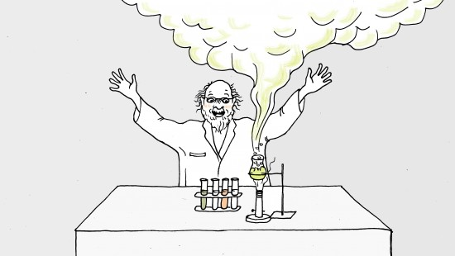
Vynález, objav, patent

Slide 2
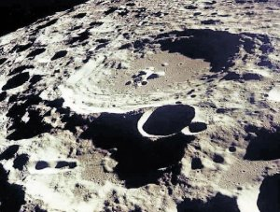
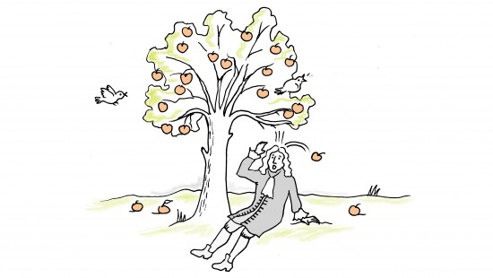
Objav
je niečo existujúce, ale dosiaľ nepoznané...
Čo napríklad?
krátery na Mesiaci
gravitácia

Slide 3
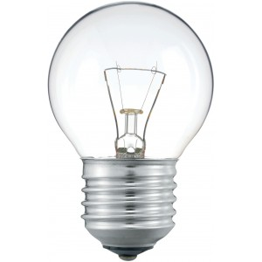
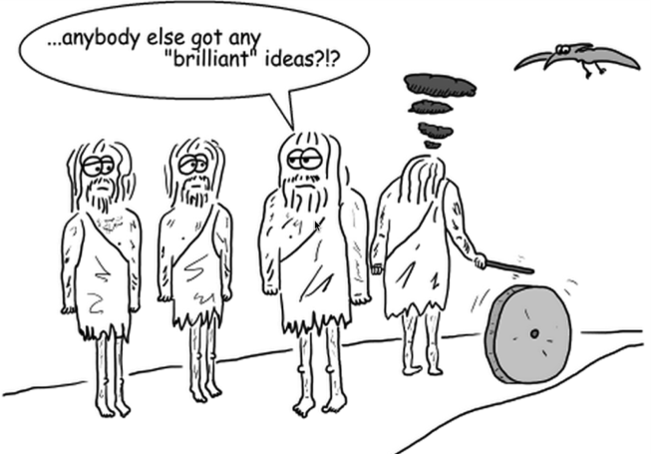
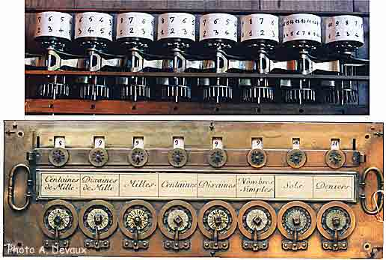
Vynález
je novým výrobkom alebo postupom – so svetovým stavom znamená pokrok (väčší účinok, vyšší výkon, niečo úplne nové)
Čo napríklad?
koleso
žiarovka
kalkulačka

Slide 4
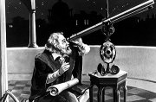
Ako viedli vynálezy k objavom?
Vieš vysvetliť obrázok?

Slide 5
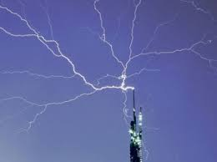
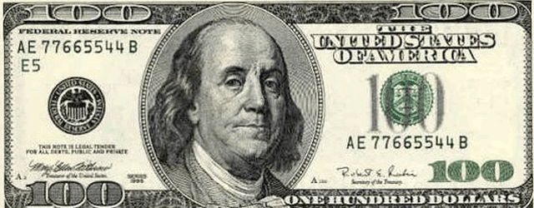
Ako viedli objavy k vynálezom?
Vieš vysvetliť obrázok?

Slide 6
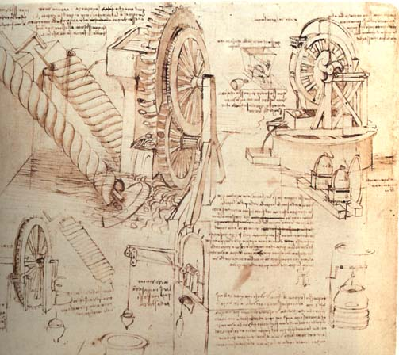
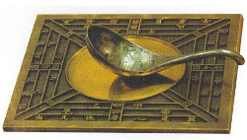
Ako vieme, kedy bol vynález prvýkrát vynájdený?
Niekedy to vieme z dobových dokumentov
alebo ich skúmajú vedci rôznymi technikami...

Slide 7
Patent
Čo je patent?
Patent je úradný dokument
udelený vynálezcovi vládou.
Podmienkou udelenia patentu
je novosť!

